Slide 1
PENDEKATAN HUMANISTIK: MASLOW

Slide 2
Abraham Maslow (1908 - 1970)
Lahir di Brooklyn, New York dalam keluarga imigran Yahudi Rusia, anak tertua dari tujuh bersaudara.
Semasa anak-anak dan remaja Maslow merasa dirinya amat menderita dengan perlakuan orangtuanya, terutama ibunya.
Keluarga amat berharap ia sukses melalui dunia pendidikan. Untuk menyenangkan kemauan ayahnya, Maslow sempat belajar di bidang hukum tapi gagal. Ia akhirnya mengambil bidang studi psikologi di University of Wisconsin, dan memperoleh gelar bachelor pada 1930, Master pada 1931, dan Ph.D pada 1934.

Slide 3
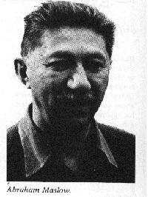
Mengajar di Brooklyn College
Dikenal sebagai pelopor aliran psikologi humanistik.
Maslow percaya bahwa manusia tergerak untuk memahami dan menerima dirinya sebisa mungkin. Teorinya yang sangat terkenal sampai dengan hari ini adalah teori tentang
Hierarchy of Needs
(Hirarki Kebutuhan).
1951 menjadi ketua
jurusan Psikologi.

Slide 4
Pokok-Pokok Pikiran
Untuk mengetahui kapasitas terbaik individu, maka kita harus melihatnya dari orang yang paling kreatif, paling sehat & paling matang
Setiap orang lahir dengan kebutuhan instingtif yang menyebabkan manusia memilih untuk tumbuh, berkembang dan mengaktualisasikan diri

Slide 5
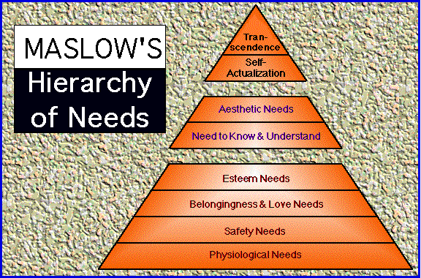

Slide 6
HIRARKI KEBUTUHAN
KEBUTUHAN DASAR
disusun dalam hirarki.
Artinya kebutuhan di peringkat dasar harus dipenuhi dulu sebelum individu dapat fokus pada kebutuhan yang lebih tinggi.
  Fisiologis: makanan, minum, tidur, seks.
  Rasa Aman : aman, terhindar dari kesakitan
  Rasa Cinta dan Memiliki: intimasi, afeksi, persahabatan, memiliki keluarga
  Dihargai: penghargaan diri, keyakinan, kompetensi dan pengetahuan
  Aktualisasi Diri: pemenuhan diri, realisasi potensi & kreatif

Slide 7
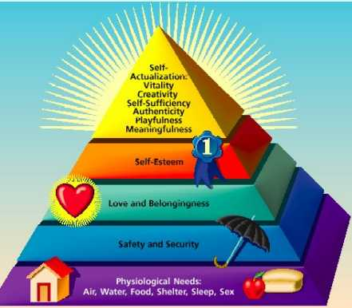
Hierarki Kebutuhan

Slide 8
Hierarki Kebutuhan
Kebutuhan yang ada di tingkat bawah harus dipenuhi terlebih dulu sebelum meningkat pada kebutuhan yang lebih tinggi
Semakin rendah tingkat kebutuhan, semakin besar kekuatan, potensi atau prioritasnya
Lower needs → deficiency needs (kekurangan pada kebutuhan): kegagalan memenuhi kebutuhan ini dapat menyebabkan kekurangan pada diri individu

Slide 9
Ketika individu sudah naik ke tingkat berikutnya, kebutuhan di tingkat bawahnya sudah tidak jadi priotitas.
Jika kebutuhan tingkat bawah tidak lagi terpenuhi, maka individu akan kembali memprioritaskan pemenuhan kebutuhan itu sekali-sekali

Slide 10
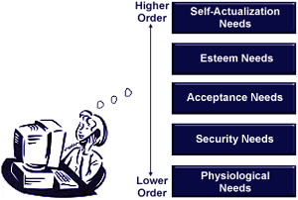

Slide 11
Kebutuhan Fisiologis/Physiological Needs
Kebutuhan paling dasar & paling kuat: makan, minum, udara, tidur dan seks
Dapat menghambat kebutuhan lainnya
Jika belum terpenuhi dapat menyita seluruh perhatian individu
Jika telah terpenuhi individu tidak lagi dikendalikan oleh kebutuhan ini

Slide 12
Rasa Aman/
Safety Needs
Kebutuhan yang terpenting pada bayi dan orang neurotik
Contohnya: keamanan dari kejahatan, keamanan finansial, kesehatan dan kesejahteraan (well-being), keselamatan dari kecelakaan/ penyakit
Pemenuhannya menuntut: rasa aman, stabilitas, perlindungan, struktur, keteraturan dan bebas dari ketakutan & kecemasan
Walaupun pada sebagian besar orang dewasa normal telah terpenuhi, kebutuhan ini tetap diperlukan dalam taraf tertentu (tapi tidak berlebihan)

Slide 13

Rasa Dicintai & Dimiliki/
Belonging & Love Needs
Dimanifestasikan melalui: hubungan dengan kelompok sosial besar (klub, budaya perusahaan, kelompok religius, organisasi profesi, kelompok olahraga, geng) atau kelompok sosial kecil (anggota keluarga, intimate patners, mentors, sahabat).
Need to belong sulit dipenuhi dalam lingkungan yang cepat berubah
Need for love: Kebutuhan untuk mencintai dan dicintai (sexually and non-sexually) orang lain.

Slide 14

Kebutuhan Dihargai/ Esteem needs
Kebutuhan akan penghargaan dari diri sendiri (self esteem) maupun dari orang lain (esteem granted by other people)
Penghargaan dari diri sendiri: perasaan berharga
Penghargaan dari orla: status, pengakuan, kesuksesan sosial, ketenaran dll
Jika terpenuhi: merasa berharga, percaya pada kekuatan & kemampuannya kompeten & produktif

Slide 15
Aktualisasi Diri/
Self actualization
Realisasi dan pemenuhan semua potensi dan kemampuan individu
Bebas dari pengekangan yang dipaksakan oleh kultur atau oleh diri sendiri
Memiliki pengetahuan yang realistik tentang kekuatan dan kelemahannya, kebaikan & keburukannya, ketrampilan & kemampuannya

Slide 16
Nilai-nilai Pengaktualisasi Diri
Menurut Maslow pribadi pengaktualisasi diri dimotivasi oleh “kebenaran-kebenaran abadi” yg disebut B-Values.
Nilai-nilai B ini merupakan indikator bagi kesehatan psikologis dan berkebalikan dengan kebutuhan defisiensi yg memotivasi pribadi-pribadi yagn disebut sebagai “meta-kebutuhan” yg merupakan tingkat tertinggi kebutuhan.
Dengan adanya B-Values mereka dapat mengaktualisasikan diri, dan hanya merekan yang sanggup memiliki metamotivasi (perilaku ekspresif yg membedakan antara pribadi yang pengaktualisasi diri dengan yang tidak).

Slide 17
Karakteristik Pribadi Pengaktualisasi Diri
Memiliki persepsi objektif terhadap realitas (B-cognition)
Menerima diri sendiri, orang lain dan lingkungan secara umum
Spontan, sederhana, natural
Fokus pada masalah
Memiliki kebutuhan akan privasi & independensi yang lebih besar

Slide 18
Kemandirian
Dapat terus menghargai apapun yang dimiliki
Pengalaman Puncak (individu merasa menyatu dg dirinya sendiri dan tau posisinya di alam ini)
Sering terganggu oleh perilaku orla tapi tetap memiliki keinginan memahami & menolong orla
Persahabatan lebih intens tapi terbatas
Kreatif: fleksibel, spontan, tidak takut salah
Karakter demokratis: toleran, menerima tanpa membedakan, mau belajar dari orla, terbuka, rendah hati
diatur oleh dirinya sendiri, bukan oleh kultur

